Slide 1
ATIVIDADES COM FOCO NO ACOMPANHAMENTO DAS APRENDIZAGENS
Atividade de Matemática – 7º Ano
Equivalência de área de figuras planas: cálculo de áreas de figuras que podem ser decompostas
por outras, cujas áreas podem ser facilmente determinadas como triângulos e quadriláteros
HABILIDADE:
(EF07MA31) Estabelecer expressões de cálculo de área de triângulos e de quadriláteros.

Slide 2
Atividade de Matemática – 7º Ano
Escola: | Professor(a):
Estudante: |  | Turma:
1 | Andrei recentemente se mudou e quer comprar grama sintética para colocar em seu quintal. Caso não houvesse uma falha no terreno, o formato do quintal seria de um quadrado. As suas medidas estão ilustradas abaixo:
4 m
5 m
Sabendo que cada tapete tem 1 m², assinale a alternativa que indique quantos tapetes Andrei deve comprar e qual polígono corresponde com a região falha do terreno:
20 tapetes e cortar o quadrado em 2 retângulos de área 0,5 m².
21 tapetes e cortar o quadrado em 2 retângulos de área 0,5 m².
22 tapetes e cortar o quadrado em 2 triângulos de área 0,5 m².
25 tapetes e cortar o quadrado em 2 triângulos de área 0,5 m².
27 tapetes e cortar o quadrado em 2 paralelepípedos de área 0,5 m².

Slide 3
Atividade de Matemática – 7º Ano
Escola: | Professor(a):
Estudante: |  | Turma:
2 | A turma do 7º ano de decidiu que a conclusão da disciplina de matemática seria por meio de um mural em que os alunos iriam grafitar diferentes formas geométricas no muro externo da escola. No entanto, ao observarem o muro, os alunos perceberam que parte dele não poderia sofrer alteração de sua pintura original por ordem da coordenação, restando um formato com dimensões a seguir:
4 m
2 m
7 m
Com base nessas informações, calcule a área disponível para o mural.
25 m².
28 m².
30 m².
36 m².
40 m².

Slide 4
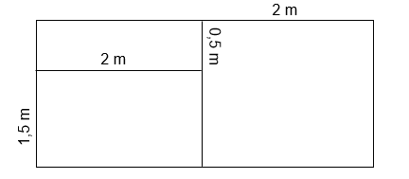
Atividade de Matemática – 7º Ano
Escola: | Professor(a):
Estudante: |  | Turma:
3 | A quadra de esportes da escola foi dividia para que três grupos brincassem seus diferentes esportes, como mostra a ilustração a seguir:
Sabendo-se que o grupo que ia jogar vôlei ficou com a menor área e que o grupo que ia jogar basquete ficou com a maior área da quadra, assinale a alternativa correta:
A área do grupo de vôlei é de 3 m².
A área do grupo de basquete é de 3 m².
A área do grupo do terceiro esporte é de 1 m².
A área total da quadra é de 8 m².
Somando-se as áreas dos grupos de vôlei e basquete dá um total de 4 m².

Slide 5
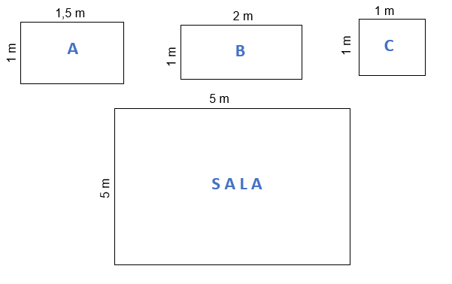
Atividade de Matemática – 7º Ano
Escola: | Professor(a):
Estudante: |  | Turma:
4 | A sala do apartamento de Ary mede 25 m². Ele comprou alguns móveis para colocar em sua sala como, uma mesa de jantar (com dimensões ilustradas em A), um sofá (dimensões B) e um centro de mesa (dimensões C):
Assinale a alternativa correta:
Cabem exatas 17 mesas de jantar em toda a área da sala.
Cabem exatos 25 centros de mesa em toda a área da sala.
A área do centro de mesa é de 2 m².
A mesa de jantar vai ocupar mais espaço na sala.
Cabem mais sofás que mesas de jantar em toda área da sala.

